Slide 1
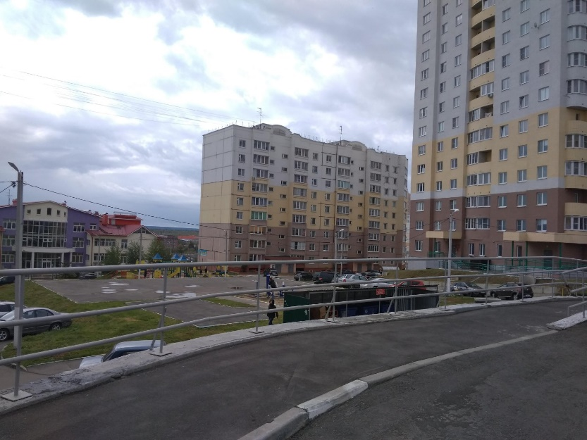
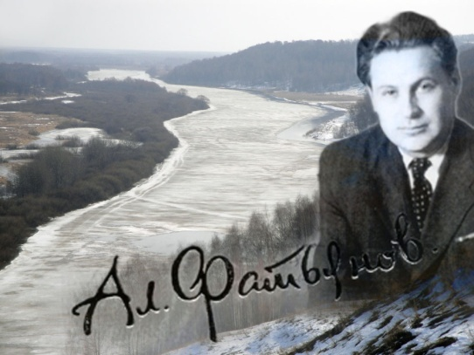
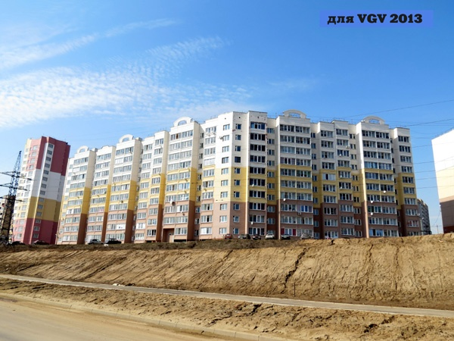
«Улица , где я живу и работаю »
Презентацию подготовила:
Юшкина Людмила Георгиевна

Slide 2
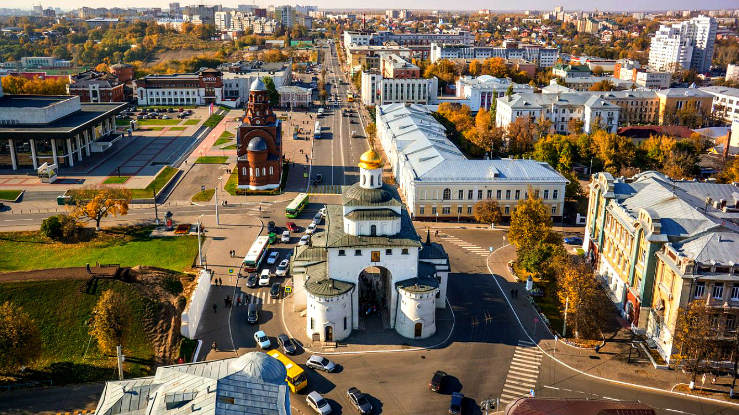
Владимир один из самых живописных городов России, он входит в знаменитое Золотое Кольцо.. Своим историческим прошлым Владимир привлекает множество русских и иностранных туристов. Город Владимир стоит на левом берегу Клязьмы – всего в 180 км от Москвы. Город был основан – в 1108 году Владимиром Мономахом. В этом прекрасном городе есть моя любимая улица, о которой я хочу вам рассказать. Я живу и работаю в городе Владимир с 2007 года. На моих глазах рос и строился Юго западный район в котором есть улица которая названа в честь моего любимого поэта и волей судьбы мой дом и моя замечательная работа находятся на этой улице.

Slide 3
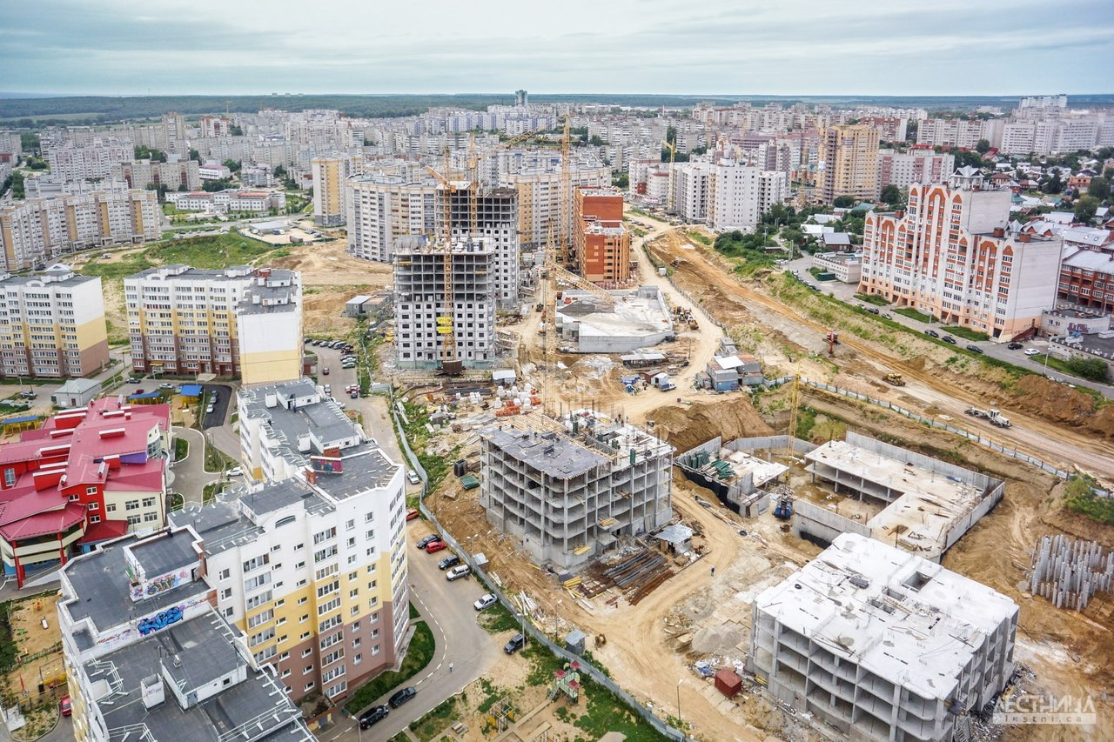
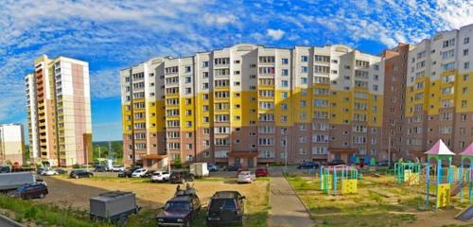
Я представляю вам микрорайон ЮЗ-8.Это очень молодой микрорайон, его строительство идет с 2009 года .Ранее здесь был пустырь с глинистой почвой .В этом микрорайоне есть моя любимая улица Фатьянова, которая названа в честь поэта песенника А.И.Фатьянова.
Место, где сейчас находятся улицы на юго-западе города Верхняя Дуброва , Нижняя Дуброва, Василисина, Фатьянова, Тихонравова., было когда-то покрыто лесом. Газета "Владимирские губернские ведомости" (1855 г.) сообщала: "Ямской лес довольно богат лесной дичью, зайцем, тетеревом. Дол, идущий между Верхней и Нижней Дубровой и примыкающие к нему большие болота, посещаются бекасами и дупелями". Преобладающим был сосново-елово-дубовый на глинистой почве со спутниками ели и дуба (таежные и дубравные травы). В настоящее время здесь обитает несколько десятков птиц.
Находится в этом районе лесопарк "Дружба" - остатка древней дубровы, что дает правильную пространственную ориентацию.
Здесь можно встретить ряд охраняемых растений Владимирской области.

Slide 4
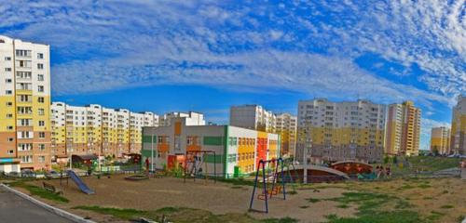
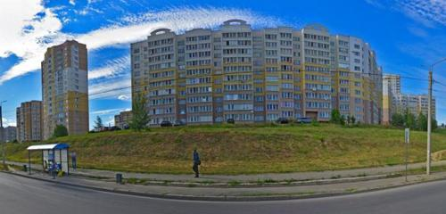
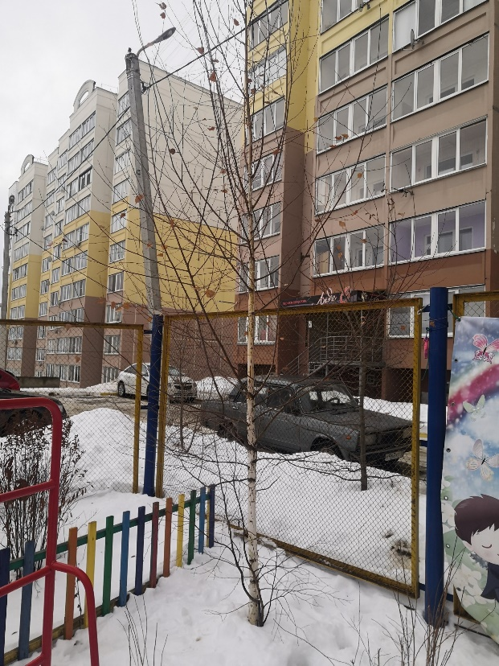
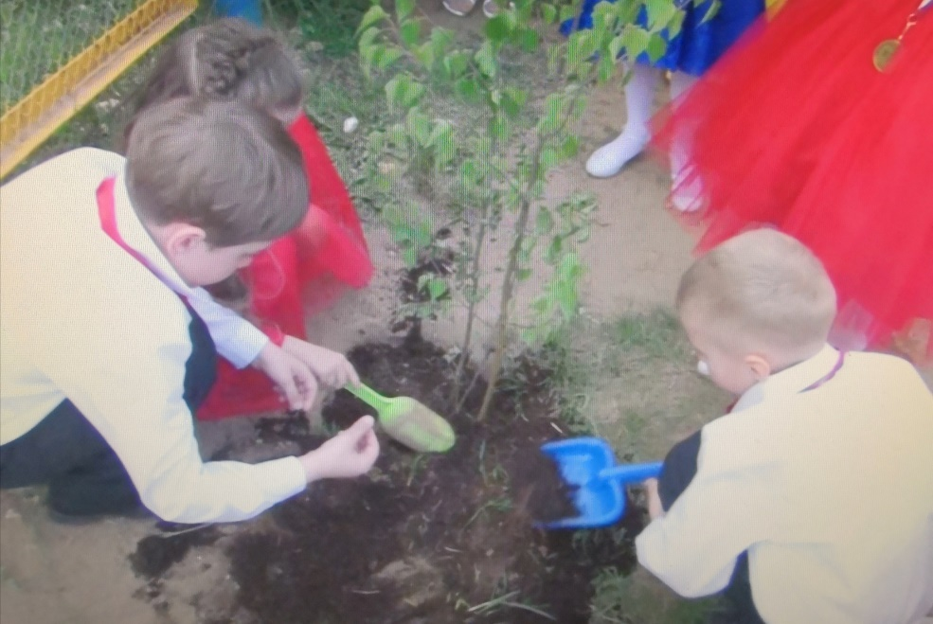
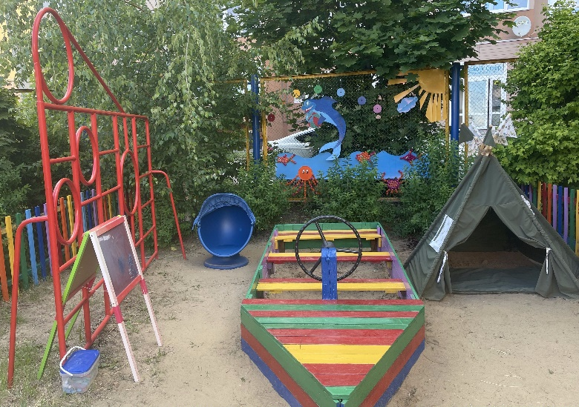
Очень красивые дома на нашей улице, но мало зелени. Жители этого района и мы с детьми постарались и высадили много зеленых насаждений. И скоро будет не только красиво, но и зелено на нашей улице.
Посадка березы детьми
май 2017 январь 2021
июль 2023

Slide 5
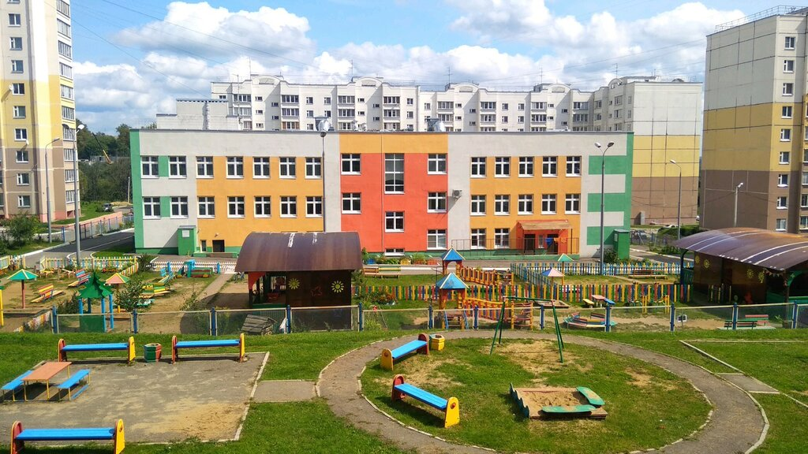
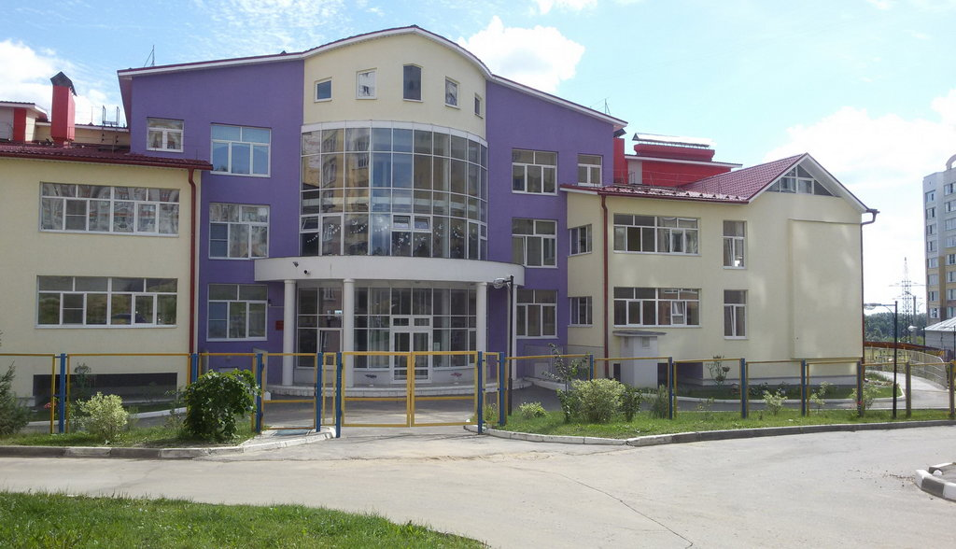
На улице Фатьянова расположены два прекрасных , современных детских сада. В одном из них я работаю. Свою любовь к А.И.Фатьянову и его произведениям я стараюсь передать детям . и хочу чтобы они знали и гордились своими земляками ,которых на Владимирской земле не мало.
«Детский сад №17»
«Детский сад№12»

Slide 6
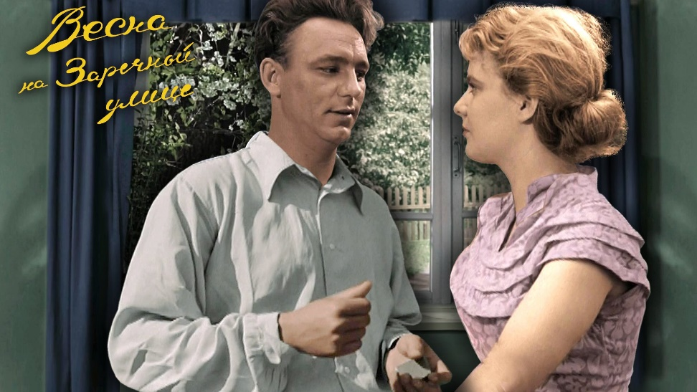
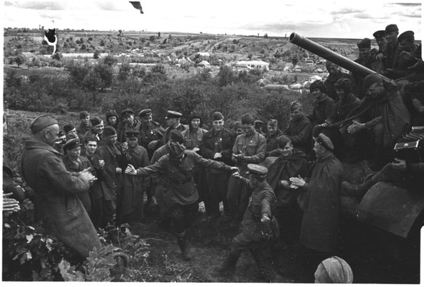
А.И.Фатьянов это мой любимый, выдающийся русский поэт, который родился в тихом клязьминском городке Вязники. Его песни очень мелодичные, эмоциональные и легко запоминаются . Ни один великий праздник День Победы не обходиться без песен поэта-фронтовика А.И.Фатьнова. Созданные им поэтические образы стали символом России, её мудрости, стойкости и доброты. Песни звучат и сегодня в популярных кинофильмах: «Небесный тихоход», «Дом, в котом я живу», «Весна на Заречной улице», «Солдат Иван Бровкин».Это мои любимые кинофильмы и поэтому свою любовь к произведением великого поэта я стараюсь передать нынешнему поколению .

Slide 7
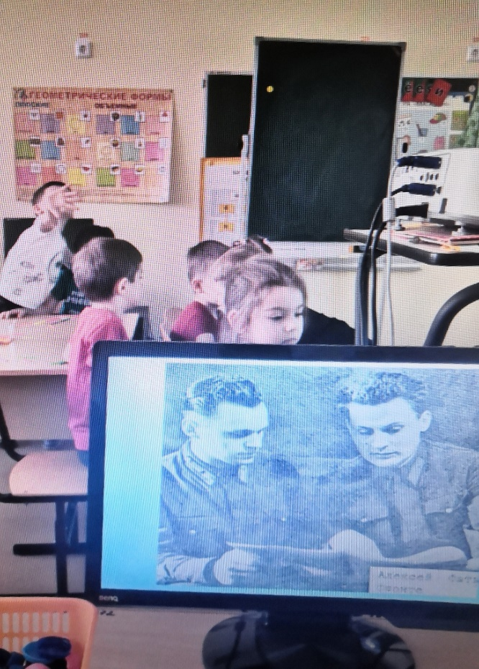
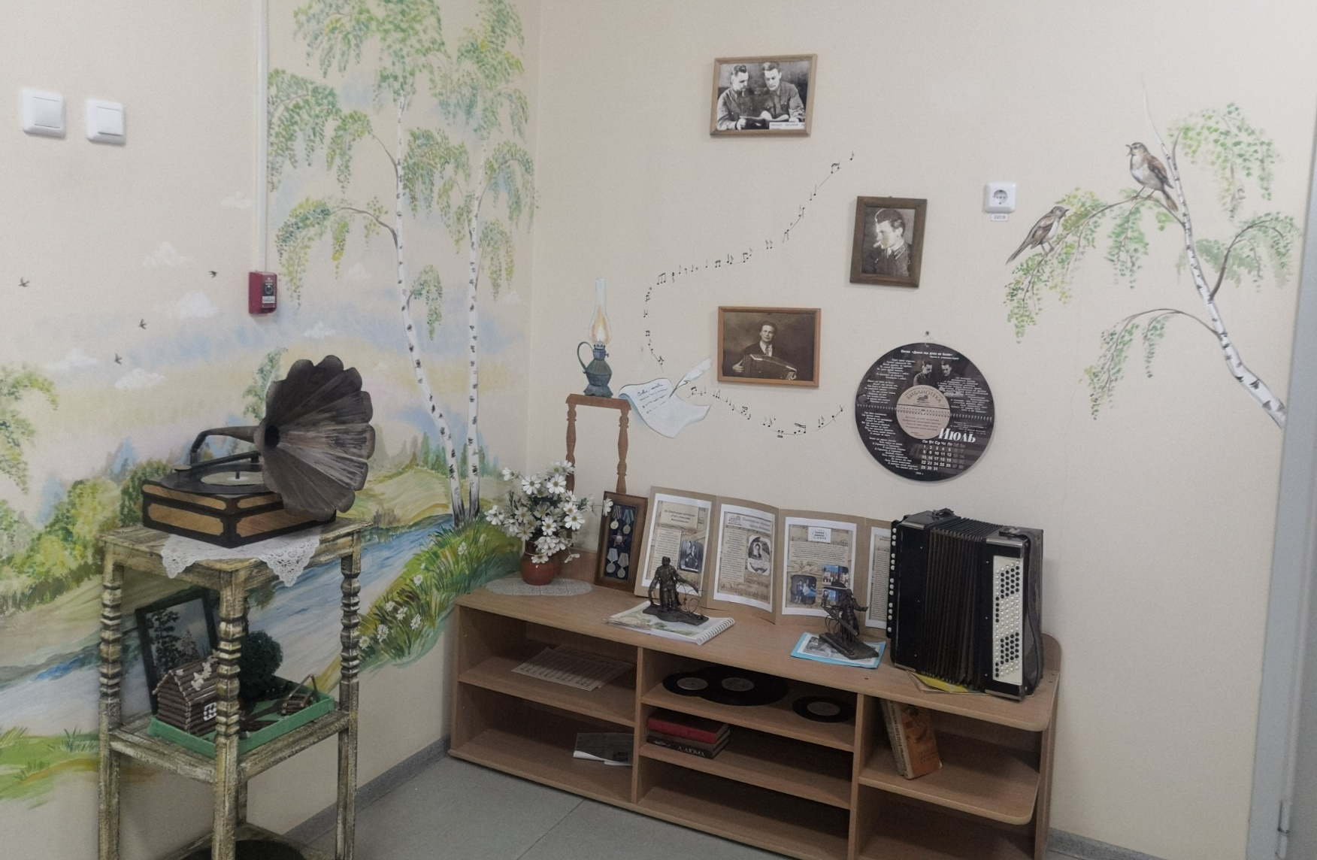
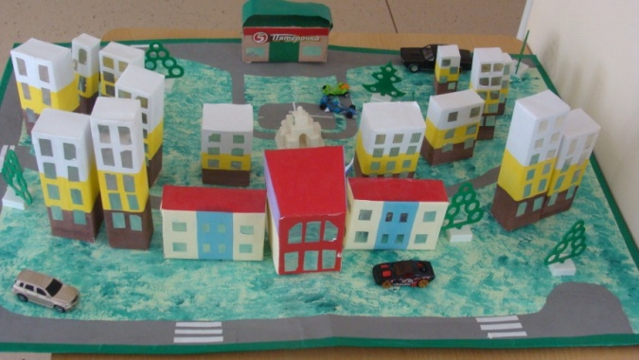
Мы с детьми совершили интерактивную экскурсию по местам поэта А.И.Фатьянова., прослушали его произведения. Изготовили макет ЮЗ-8.И у нас в саду есть мини музей А.И Фатьянова.
На свете много улиц славных,
Но не сменяю адрес я,
… Родная улица моя!
Слова А.И.Фатьянова
Макет улицы Фатьянова, изготовленный детьми МАДОУ №12

